Slide 1
Redes de Computadores I

Slide 2
Na aula anterior
Desenvolvimento do trabalho

Slide 3
Na aula de hoje
Camada física

Slide 4

Relembrando

Slide 5
A camada física

Slide 6
A camada física
Essencialmente a atribuição da camada física é fazer com que sinais eletromagnéticos sejam repetidos à distância, ou seja, um bit ‘0’ de um lado precisa chegar como ‘0’ do outro e um bit ‘1’ precisa chegar como ‘1’

Slide 7
A transmissão
Meios guiados:
  Transmitidos por um meio físico
  Tipos mais comuns: eletricidade (transmitida por fios) ou luz (fibra ótica)
Meios não guiados:
  Transmitidos pelo ar e/ou vácuo
  Tipo mais comum: ondas eletromagnéticas

Slide 8
Meios guiados: cabos metálicos

Slide 9
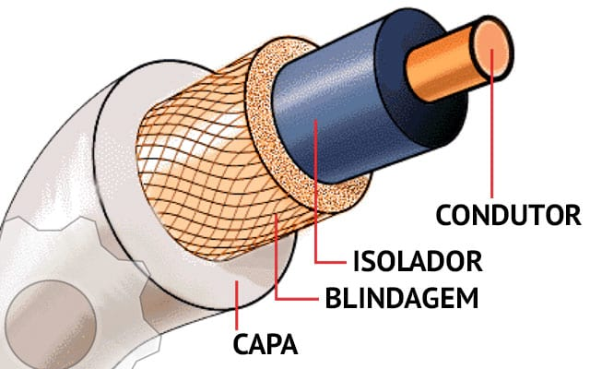
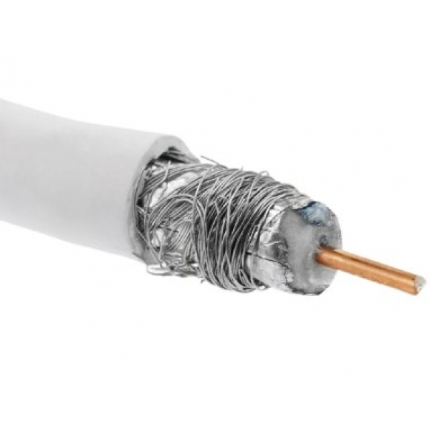
Cabo coaxial
Versátil e resistente a ruídos
Muito usado em Redes nos anos 90
Problemas: Mau contato e difícil manipulação
Ainda é bastante usado para TV a cabo e última milha (conexão final) de Internet
Velocidade: 10Mbps
Tamanho máximo: Entre 185 e 500m (de acordo com sub-tipo)

Slide 10
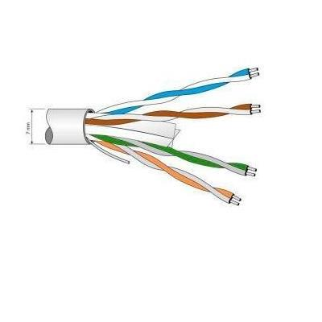
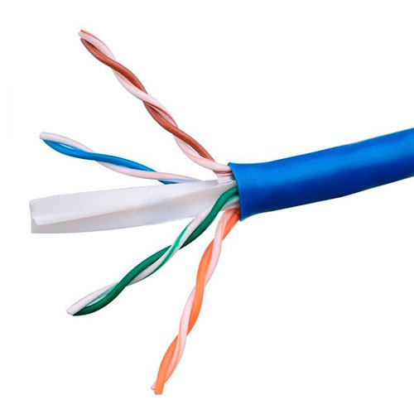
Par trançado (UTP)
UTP = Unshielded Twisted Pair
O fio é trançado para evitar interferências
É o cabo mais popular para redes atualmente
Tamanho máximo: 100m

Slide 11
Categorias UTP
CAT 1 e 2
  Usado para telefonia. Velocidades de 9,6 kbps e 2,5 Mbps
CAT 3 e 4
  Usados anteriormente pra redes de computadores; Velocidade: até 100 Mbps. Obsoletos.
CAT 5
  Padrão ainda bastante encontrado na prática. Até 1000 Mbps.
CAT 6
  Cabos novos comercializados atualmente
  Estrutura plástica no meio
  Velocidade: até 10 Gbps
CAT 7
  Novo padrão de cabo que não se popularizou ainda por ser mais caro
  Velocidade: + de 10 Gbps

Slide 12
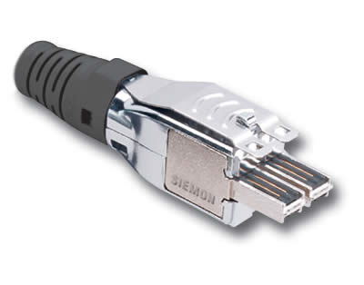
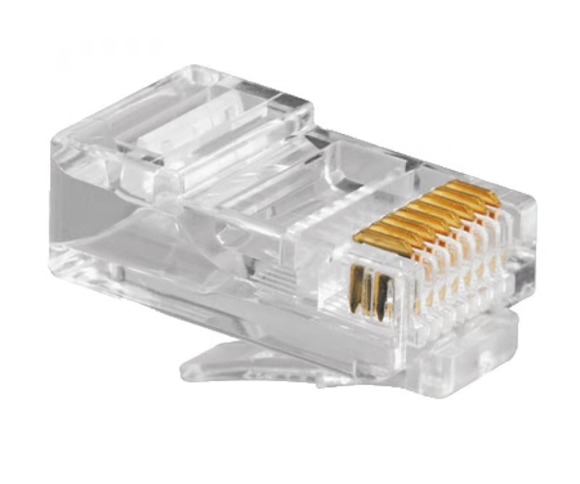
Conectores UTP
Conector Tera (CAT 7)
Conector RJ45 (CAT 6 e anteriores)

